Slide 1
Acreditación de programas de ingeniería en México: retos y prospectiva

Slide 2
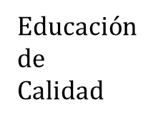
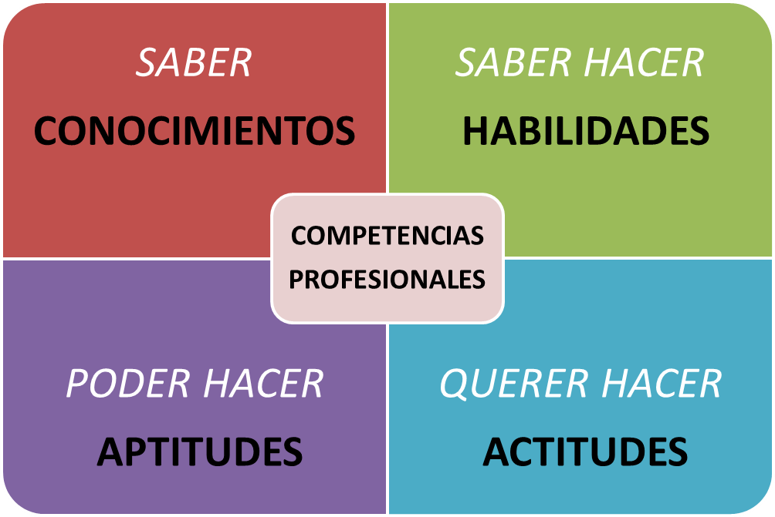
Políticas nacionales en relación a la calidad
Reducir la brecha entre la formación en la escuela y el mundo laboral.
Desarrollo científico, tecnológico y la innovación pilares para el progreso económico y social sostenible.
Creación de capital humano preparado.
Desarrollar el potencial humano de los mexicanos con educación de calidad.
Perfil del egresado pertinente
Plan Nacional de Desarrollo y Plan Sectorial de Educación (2013-2018)

Slide 3
Los principales rasgos identificados en diagnósticos realizados por el Consejo de Acreditación de la Enseñanza de la Ingeniería (2014)
Atomización de los programas de ingeniería con definiciones diferentes (actualmente existen 612 denominaciones y programas distintos).
Heterogeneidad de perfiles y modelos de formación.
Baja eficiencia terminal en los programas educativos y alta reprobación en ciencias básicas.
Crecimiento de la matrícula de ingeniería en carreras NO tradicionales y disminución de la matrícula en ingenierías fundamentales para el desarrollo económico del país. Es decir, la matrícula tiene ya importantes avances en nuevas carreras dominantes por el asentamiento de empresas en áreas importantes insertas en distintas regiones. Son ejemplos:
Ingenierías en computación, software, robótica e informática
Ingeniería en mecatrónica
Ingeniería en gestión empresarial
Ingeniería en petróleo o energía,
Ingeniería automotriz, ingeniería biomédica e ingeniería en aeronáutica, por mencionar las más relevantes.
Infraestructura para las prácticas desvinculada, en gran parte, con la necesaria para el ejercicio profesional.

Slide 4
Rasgos de la formación de ingenieros
Un elemento importante asociado a la calidad es que, del total de programas de ingeniería, sólo el 15% han sido acreditados; pero este porcentaje corresponde al 43% de la matrícula total (CACEI,2015). Los empleadores siguen necesitando ingenieros, PERO CON CALIDAD EN SU FORMACIÓN.
Un segundo elemento identificado en los programas de ingeniería es que en los procesos de formación de ingenieros aún es incipiente la vinculación con el sector productivo y el desarrollo de competencias en escenarios reales de aprendizaje. Este es un requisito que el sector productivo exige.
Un tercer elemento identificado tiene que ver con la estructura de los planes de estudio; es decir, la formación de ingenieros a nivel mundial requiere de una sólida formación en ciencias básicas y ciencias de la ingeniería. Sin embargo, se ha autorizado la creación y desarrollo de programas educativos de ingeniería sin considerar estos elementos, en demérito de la formación que obtienen los egresados para su ejercicio profesional y, por ende, la empleabilidad. El sector empleador y los egresados solicitan el desarrollo de competencias blandas adicionalmente a las técnicas.

Slide 5
¿Qué pasa en ingeniería?
Seguridad
Patrimonio
Riesgo social
Salud
Protección y
prevención
DISMINUCIÓN
RIESGOS
Programas de Ingeniería
EFICACIA
INCREMENTO
La Ingeniería es profesión de riesgo social

Slide 6
Beneficios de la acreditación
Garantía de cumplimiento de una formación de calidad.
Rendición de cuentas a la sociedad.
Razones para la acreditación
Reconocimiento de títulos en otros países.
Movilidad internacional con apoyo de becas.

Slide 7
Proceso
Solicitud
(acreditación/re-acreditación)
IES
¿Quiénes somos?
Solicitud de réplica
IES
1
Convenio
IES - CACEI
Visión y Misión
7
2
Sistema Informático para la Gestión de la Acreditación del CACEI
(SiGA)
Órganos de gobierno
Emisión del dictamen
Comité de Acreditación
6
3
Proceso de
acreditación
5
4
Autoevaluación
IES
Convenios
Evaluación del informe
Comisión Técnica
Evaluación
Comité de evaluación

Slide 8
Procesos automatizados en el SiGA
Generación de HOJA CERO
Solicitud
Captura y envío en línea de documentos y evidencias de la autoevaluación.
Autoevaluación
Revisión en línea de la autoevaluación y sus evidencias.
Elaboración de los siguientes reportes de evaluación:
Resumen de indicadores
Matriz FODA
Reporte extenso
Emisión de constancias de evaluadores.
Evaluación
Evaluación de informe
Elaboración del Acta de la Comisión Técnica de Especialidad con propuesta de dictamen.
Elaboración del Acta del Comité Acreditador, incluido el dictamen del proceso de evaluación.
Revisión de diversos informes y emisión de dictámenes y recomendaciones para la mejora del Programa de Estudio.
Emisión de dictamen
Replica
Revisión del Protocolo de Réplica y emisión de dictamen

Slide 9
Criterios de acreditación
CACEI
1. Personal Académico
2. Estudiantes
¿Quiénes somos?
3. Plan de Estudios
Visión y Misión
4. Evaluación del Aprendizaje
5. Formación Integral
Órganos de gobierno
6. Servicios de Apoyo al Aprendizaje
7. Vinculación - Extensión
Proceso de
acreditación
8. Investigación o Desarrollo Tecnológico
Convenios
9. Infraestructura y Equipamiento
10. Gestión Administrativa y Financiamiento

Slide 10
¿Qué está haciendo el CACEI?
Competencias
Globales del ingeniero
Reconocimiento mundial
Mayor empleabilidad
Convenios con organismos
ABET
CEAB
Competencias
contextualizadas
ANECA
WA

Slide 11
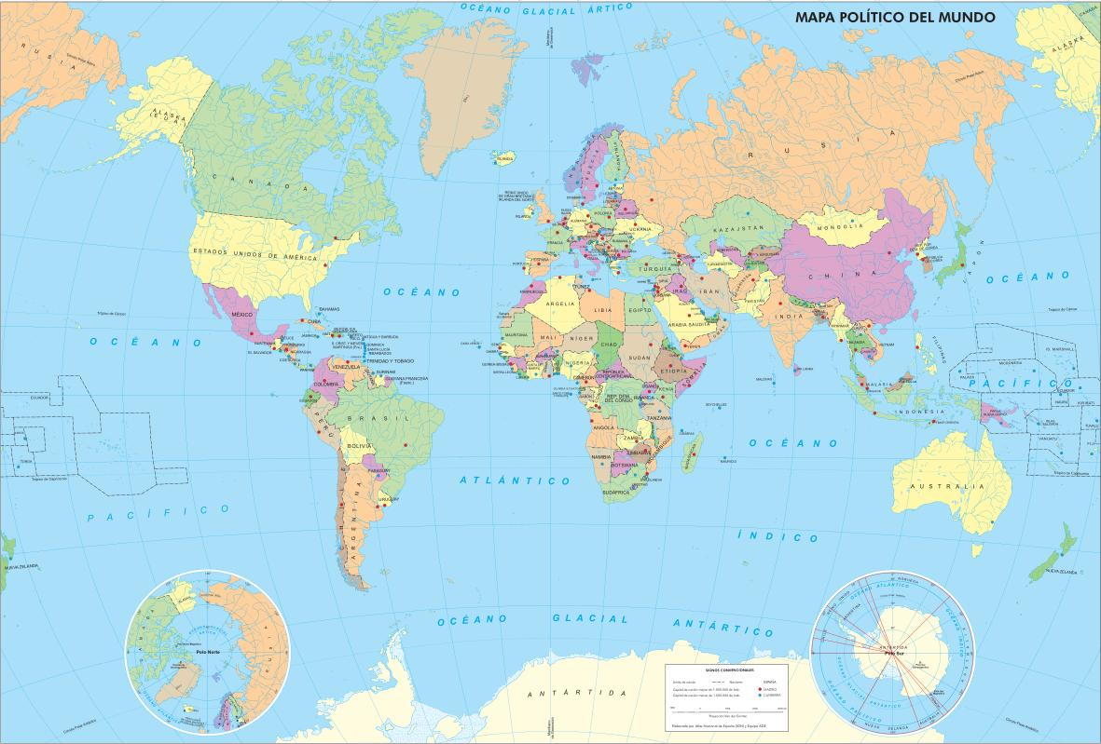
RUSIA
CANADÁ
UK
USA
IRLANDA
TURQUÍA
KOREA
PAQUISTAN
CHINA
JAPON
INDIA
HONG KONG
COSTA RICA
CHINA TAIPEI
TAIWAN
BANGLADESH
FILIPINAS
MALASIA
SINGAPUR
PERU
SRI LANKA
AUSTRALIA
SUDÁFRICA
NUEVA ZELANDA
Países miembros del Washington Accord
www.ieagreements.org
En rojo 6 países miembros fundadores desde 1986
En azul, países miembros provisionales

Slide 12
El contexto internacional de la acreditación en Ingeniería
SELLO EUR-ACE®
Nace el año 2006 y establece un sello de calidad para la formación en ingeniería, en el Espacio Europeo para la Educación Superior.
El sello EUR-ACE® se gestiona desde la European Network for the Accreditation of Engineering Education (ENAEE) , a través de la acreditación que otorgan agencias de acreditación autorizadas por la ENAEE.
Agencias Acreditadoras autorizadas :
ASIIN (Alemania) , CTI (Francia), Engineering Council (R.Unido), Engineers Ireland (Irlanda), Ordem dos Engenheiros (Portugal) , AEER (Rumania) , MÜDEK (Turquía) , ARACIS (Roma), QUACING (Italia), KAUT (Polonia), OAQ (Checoslovaquia), ANECA (España), FINEEC (Finlandia)
WASHINGTON ACCORD
Fundado en 1986, es un Acuerdo de Reconocimiento Mutuo de la acreditación, formado por las agencias acreditadoras de Ingenierías de los países signatarios
El Washington Accord es gestionado por la IEA, International Engineering Alliance.
La acreditación otorgada por estas agencias acreditadoras dentro de su jurisdicción, es reconocida en la jurisdicción de los países signatarios
Países signatarios miembros a través de sus agencias acreditadoras:
Australia, Canadá, China Taipei y Hong Kong, India, Irlanda , Japón, Corea, Malasia, Nueva Zelanda, Rusia, Singapur, Sudáfrica, Sri Lanka, Turquía, el Reino Unido y los Estados Unidos (ABET, fundador).

Slide 13
El contexto internacional de la acreditación en Ingeniería
VENTAJAS SELLO EUR-ACE®
Certificación adicional de la alta calidad del título - reúne los requisitos de calidad fijados por la profesión.
Facilita la entrada, por parte del graduado, a másteres con el sello EUR-ACE® y programas de doctorado en otras Instituciones de Educación Superior.
FEANI - Federación Europea de Asociaciones Nacionales de Ingeniería - incluye automáticamente los títulos con sello EUR-ACE® en su directorio de programas de Ingeniería que cumplen los requisitos académicos para recibir a denominación EUR ING – European Engineer.
El sistema EUR-ACE® facilita la movilidad tanto académica como profesional para graduados en Ingeniería.
El sello EUR-ACE® proporciona a los empleadores un sello de calidad a la hora de evaluar las cualificaciones de los títulos de Ingeniería.
Es un medio de promoción –los estudiantes son más proclives a elegir un título de ingeniería con sello EUR-ACE®.
VENTAJAS WASHINGTON ACCORD
Reconocimiento mutuo de que los perfiles de egreso de las carreras son sustancialmente equivalentes entre las carreras de los países miembros.
Ayuda a la movilidad de los profesionales de ingeniería porque sus profesiones cuentan con la garantía de la acreditación, lo que asegura las aptitudes necesarias para el desempeño profesional.
Recomienda que los titulados de programas acreditados por cualquiera de los miembros signatarios sean reconocidos por los otros países miembro por cumplir los requisitos académicos para el acceso a la práctica de la ingeniería.
En resumen:
En titulados : ayuda a su movilidad
Universidades: marca de calidad de la formación
Empleadores : Aumenta la confianza en la contratación
Los organismos profesionales: evita una evaluación
adicional de los solicitantes
Organismos de acreditación: marca de calidad de las
normas y procesos

Slide 14
El contexto internacional de la acreditación en Ingeniería
PERFIL DE EGRESO SELLO EUR-ACE®
Los egresados de la carrera han alcanzado los resultados de aprendizaje establecidos por la European Network For Accreditation Of Engineering Education (ENAEE) para la acreditación EUR-ACE® de programas de ingeniería:
Conocimiento y comprensión
Análisis en ingeniería
Proyectos de ingeniería (diseño)
Investigación e innovación
Aplicación Práctica de la ingeniería
Emisión de Juicios
Comunicación y trabajo en equipo
Aprendizaje permanente
PERFIL DE EGRESO DEL WASHINGTON ACCORD
Define el Perfil de Atributos del Graduado de las carreras de ingeniería, perfil que se ha definido en consenso entre los países miembros signatarios del Acuerdo:
Conocimiento en Ingeniería
Análisis de problemas. Complejidad del análisis
Diseño / desarrollo de soluciones
Investigación: amplitud y profundidad de la investigación y la experimentación
Uso de Herramientas Modernas
La ingeniería y la sociedad
Medio Ambiente y Sustentabilidad
Ética, comprensión y práctica
Trabajo individual y en equipo
Comunicación
Gestión y Financiamiento de Proyectos
El aprendizaje permanente

Slide 15
En Latinoamérica….
El 2 de septiembre de 2015 se firma la DECLARACION DE LIMA, para explorar las posibilidades de un acuerdo de reconocimiento mutuo de los programas de educación superior de ingeniería acreditados por los organismos de acreditación firmantes de esta declaración:
CACEI, de México
CACET, Consejo de Acreditación de Ingeniería y Tecnología del Caribe (Sigla en Inglés)
ACAAI, Agencia Centroamericana de Acreditación de programas de Arquitectura y de Ingeniería de Centroamérica
CNA-Colombia, Consejo Nacional de Acreditación de Colombia
ICACIT, Instituto de Calidad y Acreditación de programas de computación, Ingeniería y Tecnología de Perú
SINEACE, Sistema Nacional de Evaluación, Acreditación y Certificación de la Calidad educativa de Perú
Acredita CI, Agencia Acreditadora Colegio de Ingenieros de Chile S.A.
Actualmente se trabaja en la invitación a participar a los otros países de la región y en avanzar hacia el Acuerdo de Lima para, en el mediano plazo incorporarnos al Washington Accord.

Slide 16
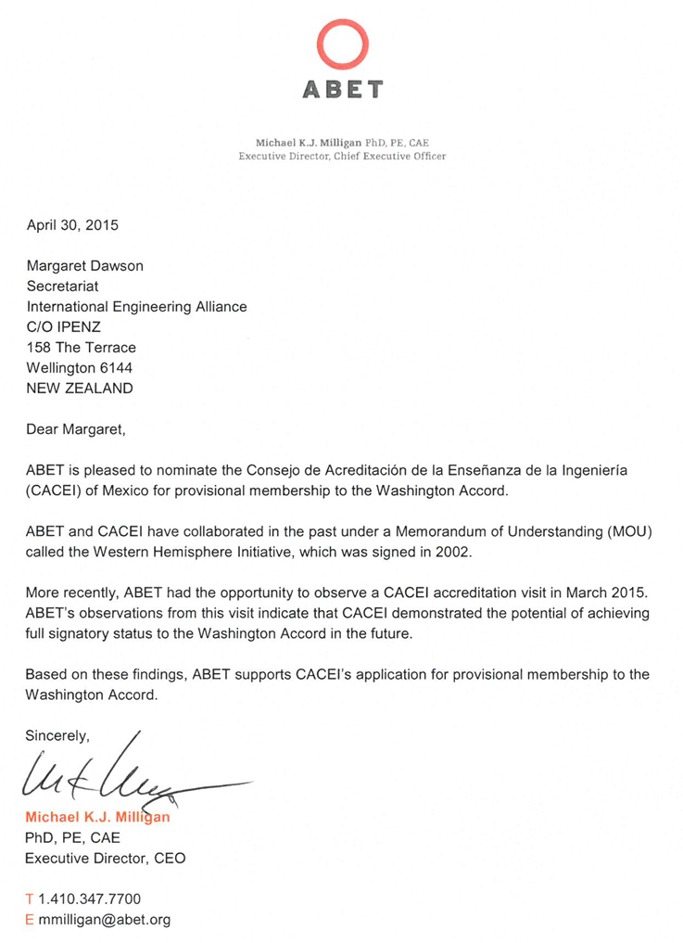
Internacionalización del CACEI
Incorporación del CACEI al estado provisional del Washington Accord
Se recibió la visita de ABET y se obtuvo la carta de nominación.
Se llevó a cabo la participación del CACEI en la sesión del International Engineering Alliance (IEA), el pasado 24 de junio, en Estambul, Turquía.
Del 25 de septiembre al 01 de octubre, los representantes de Engineers Canadá (CEAB), evaluaron al CACEI para ingresar al WA.

Slide 17
Organizaciones internacionales con acuerdos de cooperación
Quienes somos?
Visión y Misión
Órganos de gobierno
Proceso de
acreditación
Convenios

Slide 18
Atributos de los programas de ingeniería (deseables)
I. Los programas educativos de ingeniería deben incluir los siguientes atributos:
Flexibilidad, entendida como la factibilidad que tiene el estudiante de aprender en distintos momentos y ámbitos para adquirir las habilidades y conocimientos necesarios para el diseño, implantación, desarrollo y evaluación de proyectos de ingeniería;
Movilidad para formarse en ámbitos no sólo de la escuela y su institución; sino para enriquecer su formación con experiencias exitosas del ámbito académico de otras instituciones nacionales o extranjeras o del sector productivo;
Experiencia adquirida en su formación a través de las prácticas profesionales;
Desarrollar la habilidad de liderazgo para promover la innovación y el cambio;
Dotar de experiencias de aprendizaje significativas considerando el contexto de las problemáticas de la ingeniería;
Desarrollar la creatividad, el emprendedurismo e innovación en su ejercicio; y
Promover la capacidad de transformación de la calidad de vida
II. Garantizar la pertinencia del currículo; es decir, sustentarse en estudios sólidos que incorporen la atención a las necesidades regionales, nacionales y globales, el impacto del avance científico y tecnológico a la profesión, las tendencias profesionales en la formación de ingenieros, así como el análisis del campo profesional actual y emergente.
III. Hacer uso de estrategias de aprendizaje basadas en la resolución de problemas, el estudio de casos, el desarrollo de proyectos, la modelación y simulación, la práctica en escenarios reales de aprendizaje y la vinculación, entre otros.

Slide 19
Atributos de los programas de ingeniería (deseables)
IV. Organizarse, respetando los modelos curricular y pedagógico institucionales, por lo menos, en cinco ejes:
Ciencias básicas, es decir una sólida formación dotándolo del conjunto de conocimientos y habilidades que aborden el estudio de conceptos y soluciones teóricas de problemas relacionados con las ciencias básicas (matemáticas, física y química) y que forman en el estudiante las herramientas y habilidades matemáticas, lógico espaciales, de razonamiento, para predecir y analizar escenarios, para el análisis de datos así como para la comprensión de los fenómenos químicos y físicos que permiten el análisis y la resolución de problemas de ingeniería.
Ciencias sociales y humanidades, conjunto disciplinas que analizan las manifestaciones de la sociedad, estudian el comportamiento de la sociedad y del individuo, que dotan al estudiantes de los conocimientos y habilidades para tener una comprensión y análisis de cómo funcionan las cosas, el contexto, los individuos y generar el pensamiento ético, con responsabilidad social, preservador del ambiente y la sustentabilidad y conocedor del mundo globalizado y su desarrollo. Se busca que en este eje se desarrollen habilidades humanísticas, éticas, sociales e individuales que abordan el estudio de filosofías, teorías, conceptos y soluciones elementales enfocadas a la problemática social, humanística y económica del mundo actual y globalizado.

Slide 20
Atributos de los programas de ingeniería (deseables)
Ciencias económico administrativas, conjunto de conocimientos y habilidades de las disciplinas económicas y administrativas para comprender el impacto del entorno económico en los proyectos de ingeniería y planificar, gestionar, administrar y controlar proyectos y procesos así como evaluar e interpretar los resultados;
Ciencias de la ingeniería, conjunto de herramientas técnicas y metodológicas provenientes de distintas disciplinas que permiten la solución de problemas de ingeniería básica y general y que requieren para su consecución el manejo adecuado de las ciencias básicas y de un entendimiento del contexto social, ético, económico y político del entorno.
Ingeniería aplicada, conjunto de conocimientos y habilidades que dotan al estudiante de las herramientas para identificar y resolver un problema especializado de ingeniería en el que tengan que hacer uso de los cuatro ejes anteriores en un entorno de competitividad, eficiencia y respeto de la ética y normas de la ingeniería.

Slide 21
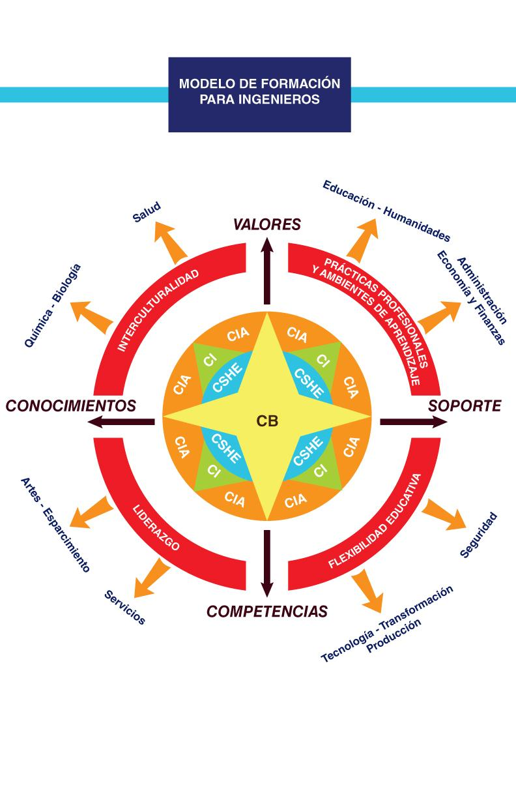
Modelo de Formación para Ingenieros

Slide 22
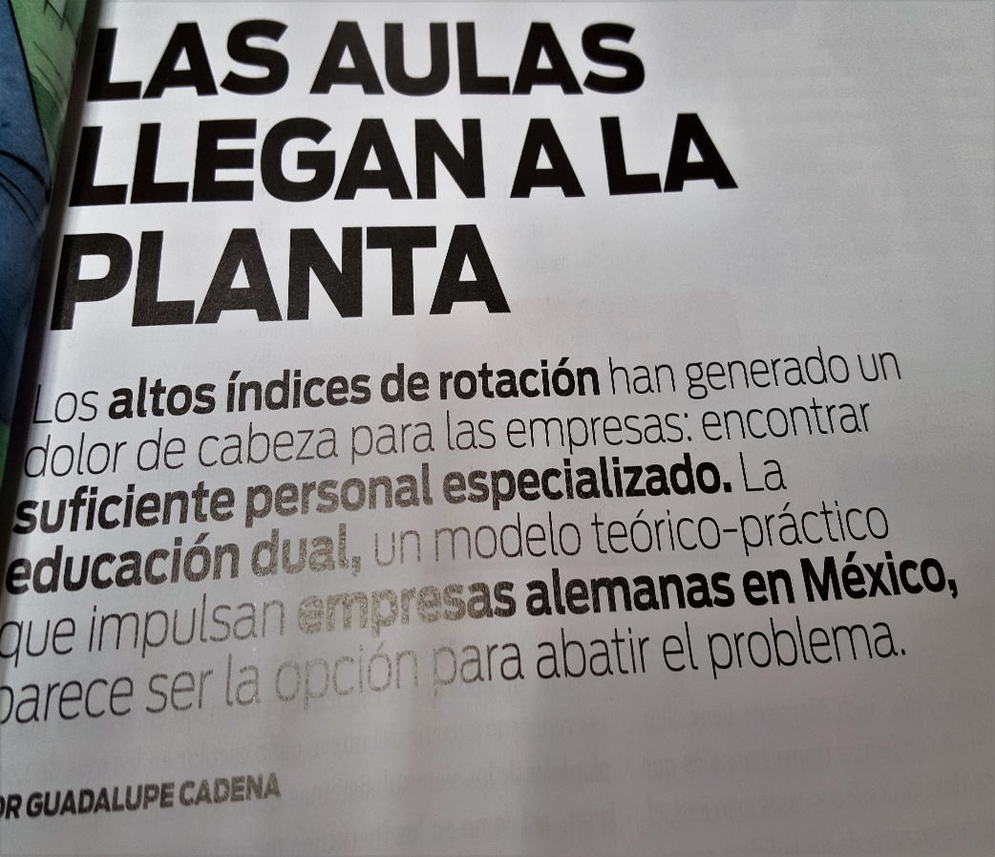
¿Qué deben hacer las IES para la internacionalización?
Planes de estudio que desarrollen las competencias globales de los ingenieros.
Competencia de un segundo idioma en el profesorado y los estudiantes.
Adecuar la infraestructura física y tecnológica a las nuevas demandas científicas y tecnológicas.
Fomentar la movilidad e intercambio académico.

Slide 23
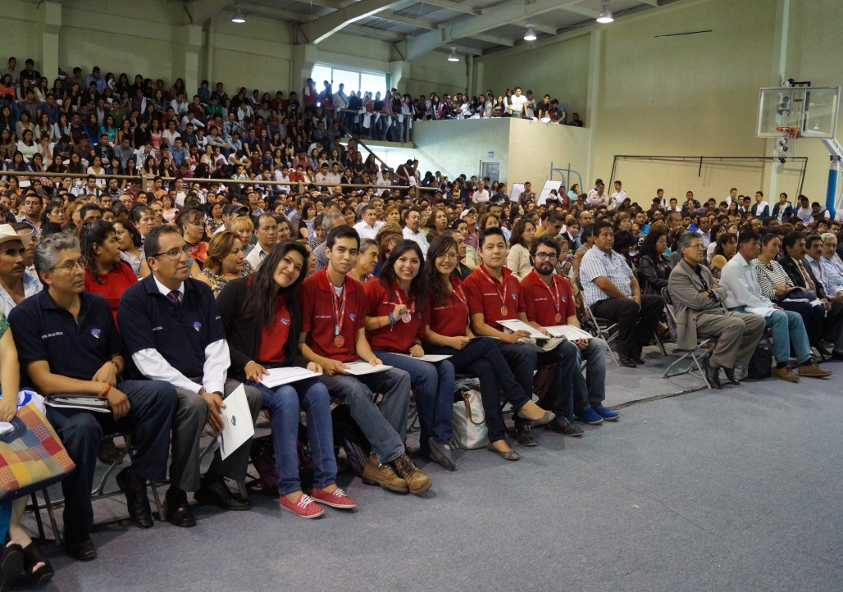
¿Qué ganan las instituciones mexicanas?
Reconocimiento:
Mundial
De las acreditaciones en otros países
De los títulos profesionales
Empleabilidad en contexto mundial
Pertinencia y calidad en los PE
Internacionalización
CALIDAD, PERTINENCIA E IMPACTO

Slide 24
El CACEI promueve, en conjunto con la Asociación Nacional de Facultades y Escuelas de Ingeniería (ANFEI), la visión de la formación de ingenieros en un contexto global, con competencias que permitan a los programas formar egresados competitivos a nivel mundial. El CACEI ha iniciado la internacionalización en beneficio de las IES mexicanas.
¡UNAMOS ESFUERZOS POR LA CALIDAD DE LOS INGENIEROS!

Slide 25
"Acusar a los demás de los infortunios propios es un signo de falta de educación… acusarse a uno mismo, demuestra que la educación ha comenzado."
Epicteto de Frigia
…Reflexión
La autoevaluación y la búsqueda de la acreditación es el camino de la mejora continua.

Slide 26
Contactos
Directora General
Ing. María Elena Barrera Bustillos
mariaelena.barrera@cacei.org.mx
Director Académico
Ing. Mario Enríquez Domínguez
mario.enriquez@cacei.org.mx
Director Técnico
Mtro. Enrique Andrés Tenorio Guillén
enrique.tenorio@cacei.org.mx
Jefe del Departamento de Acreditación
Lic. Ricardo Armando Olvera Dander
ricardo.olvera@cacei.org.mx
Jefe del Departamento de Logística
Lic. Froylán Pérez Armenta
froylan.perez@cacei.org.mx

Slide 27
Difusión
Comentarios a:
difusion@cacei.org.mx
Síguenos en:

Slide 28
Gracias

